Slide 1
据库设计的各个阶段，又称为数据库设计步骤。本节主要讨论数据库结构设计过程中涉及的几个基本步骤，即
需求分析、
概念结构设计、
逻辑结构设计、
物理结构设计、
数据库实施、
数据库的运行与维护
，这些是数据库设计中最重要的任务。
第二节 数据库设计的基本步骤

Slide 2
一、需求分析
需求分析是数据库设计的起点，它的结果将直接影响到后续阶段的设计，并影响最终的数据库系统能否被合理地使用。需求分析的目标是了解与分析用户的信息及应用处理的要求，并将结果按一定格式整理而形成需求分析报告。该分析报告是后续概念设计、逻辑设计、物理设计、数据库建立与维护的依据
数据库设计人员进行需求分析的基本方法是听取数据库应用部分工作人员的报告，并与之座谈。同时，需求分析人员可提交一份需求调查表，该表内容主要包括调查的内容和要求提供资料的格式，应用部分的业务人员则可根据该表进行准备和提交资料。此外，数据库设计人员还需查阅原始资料，以及跟班作业等
第二节 数据库设计的基本步骤

Slide 3
需求分析一般可分为四个步骤，即明确数据库范围、分析数据应用过程、收集与分析数据和编写需求分析报告
1.明确数据库范围
数据库设计的第一项工作就是要明确数据库范围，即确定数据库应支持哪些应用功能。该范围应尽可能地考虑较为广泛的应用部门或应用领域，充分满足用户的应用功能要求，从而有效地利用计算机设备及数据库系统的潜在能力。同时，明确数据库范围时还应尽可能地考虑将来的应用需求，以提高数据库的应变能力，避免应用过程中对数据库做太多或太大的修改，从而延长数据库的生命周期
第二节 数据库设计的基本步骤
Notes:
当然，一个满足现在和将来的，并且是尽可能满足广泛范围所有应用的数据库，往往是复杂而庞大的，这不仅会增加设计的困，而且更重要的是不利于提高数据的操作效率，还要涉及经费、设备、人员培训等一系列问题。如果在现有计算机系统的基础上进行数据库设计，则只能在其承受能力的前提下确定数据库范围。因而，此时数据库设计人员理当首先考虑的是支持用户工作需要（例如，企业生产）所必须的应用要求

Slide 4
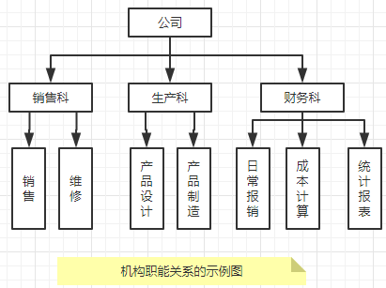
数据库设计人员可借助下图所示的机构与职能关系图来确定数据库范围。
第二节 数据库设计的基本步骤
Notes:
数据库设计人员可借助下图所示的机构与职能关系图来确定数据库范围。该图直观地标识了企业的机构与其所承担的相应职能的关系，数据库设计人员可从中分析和了解影响企业生产的部门或职能的主次序列，从而也可相应地确定数据库应该支持的应用功能的主次序列，然后考虑经费、设备及人员等因素，进行综合分析与优选，最后确定一个尽可能地满足应用需求而又切实可行的数据库应用范围。同时，数据库设计人员可利用机构与职能关系图进行概念设计的局部化处理和子模式设计

Slide 5
3.应用过程分析
应用过程分析是指了解并分析数据与数据处理间的关系。在数据库范围确定之后，数据库设计人员应逐次了解和分析每一部门或功能要用到哪些数据、数据使用的顺序、对数据作何处理和处理的策略以及处理的结果等
数据应用过程可以借助数据流程图或其他信息及应用结构图形表示。
第二节 数据库设计的基本步骤

Slide 6
3.收集与分析数据
数据收集与分析的任务是了解并分析数据的组成格式及操作特征，每个数据元素的语义及关系等，并将它们收集起来整理归档。数据流程图中所涉及的数据都是收集与分析的对象，主要包括报表、文件、单据及各种原始资料
数据的收集与分析工作可从数据的静态结构、动态结构及数据约束三个方面展开。同样，数据库设计人员可按不同部门或职能划分去进行数据的收集与分析工作
第二节 数据库设计的基本步骤

Slide 7
（1）静态结构
数据的静态结构是指不施加应用操作于其上时数据的原始状况，这可通过数据分类表和数据元素表进行说明 i）数据分类表 ii）数据元素表
第二节 数据库设计的基本步骤
数据 ID | 数据名 | 用途 | 主人 | 用户 | 来源 | 去向 | 存档时间 | 数据量
数据 ID | 数据元素ID | 元素名 | 意义 | 类型 | 长度 | 算法 | 备注

Slide 8
（2）动态结构
动态结构是指将应用操作施加于数据之上后数据的状况，可通过任务分类表和数据操作特征表进行说明 i）任务分类表 ii）数据操作特征表
第二节 数据库设计的基本步骤
任务 ID | 名称 | 功能 | 类型 | 主人 | 用户 | 执行日期 | 频率 | 操作过程 | 备注
任务 ID | 数据 ID | 建立 | 查询 | 插入 | 修改 | 删除 | 数据量

Slide 9
（3）数据约束
数据约束是指使用数据时的特殊要求。约束主要有如下几个方面 i）数据的安全保密性，其主要是针对各种不同类数据，谁拥有操作（存、取 、删、改）的不同授权 ii）数据的完整性，其主要是指数据正确性的约束范围和验证准则，以及一致性保护的要求 iii）响应时间，其主要是指某些特定应用要求的数据存取时间限制 iv）数据恢复，其主要是指转储及恢复的时机与范围等要求
第二节 数据库设计的基本步骤

Slide 10
4.编写需求分析报告
作为需求分析阶段的一个总结，数据库设计人员需要编写需求分析报告。实际上，需求分析报告是在需求分析的过程中逐渐整理而形成的，是随着该过程的不断深入而反复修改与完善的
需求分析报告作为应用需求的业务人员和数据库设计人员的“共同语言”，应能准确地表达应用需求，要求可读性强，且无二义性，能为数据库的后续阶段设计提供全面、准确和详细的资料
第二节 数据库设计的基本步骤

Slide 11
需求分析报告通常包含如下内容
（1）数据库的应用功能目标
要求明确标明数据库的应用范围及应达到的应用处理功能
（2）标明不同用户视图范围
根据机构与职能关系图和数据流程图，并参考任务分类表等，确定不同部门或功能的局部视图范围
第二节 数据库设计的基本步骤

Slide 12
（3）应用处理过程需求说明
可包括这样一些内容 i）数据流程图，其主要反映应用部门原始业务处理的工作流程 ii）任务分类表，其标明不同任务的功能及使用状况 iii）数据操作特征表，其标明任务和数据间的联系及不同数据的不同操作特征与执行频率 iv）操作过程说明书，其根据数据流程图、任务分类表及数据操作特征表等，标明各任务的主要逻辑执行步骤
第二节 数据库设计的基本步骤

Slide 13
（4）数据字典
数据字典（Data Dictionary，DD）是数据库系统中存储三级结构定义的数据库，通常指的是数据库系统中各类数据详细描述的集合。它的功能是存储和检索各种数据描述，即元数据（Metadata）。在数据库设计中，它提供了对各类数据描述的集中管理，是一种数据分析、系统设计和管理的有力工具。数据字典需要有专人进行管理，及时对数据字典进行更新，保证字典的安全、可靠
第二节 数据库设计的基本步骤

Slide 14
（5）数据量
根据数据分类表中的静态数据量和操作特征表的动态数据量，进行统计计算，求出数据总量
（6）数据约束
基本内容同前述的数据约束部分
第二节 数据库设计的基本步骤

Slide 15
二、概念结构设计
概念结构设计的任务是在需求分析中产生的需求分析报告的基础上，按照特定的方法设计满足需求的用户信息结构，该信息结构通常称为概念模型
概念结构设计的常用方法有实体分析法和属性综合法两种，它们也分别称为自顶向下法和自底向上法。其中，自底向上法采用从属性分析开始，高层实体及联系通过底层属性组成的设计技术。实际上，这是一种基于统计分析推导的方法，其处理过程可分为属性分类、实体构成、联系的确定等相对独立的步骤
第二节 数据库设计的基本步骤

Slide 16
三、逻辑结构设计
逻辑结构设计的目标是将概念模型转换为等价的、并为特定 DBMS 所支持数据模型的结构。数据库逻辑模型一般由层次、网状、关系数据库模型表示
第二节 数据库设计的基本步骤

Slide 17
（1）逻辑结构设计的输入与输出信息
逻辑结构设计是在需求分析及概念结构设计的基础上进行的，它通常要求提供如下输入信息 i）独立于特定 DBMS 的概念模型 ii）有关响应时间、安全保密性、数据完整性及恢复方面的要求说明，包括保持数据一致性的规则说明 iii）数据量及使用频率 iv）特定 DBMS 特性，包括 DBMS 支持的数据模型及数据定义语言的说明
第二节 数据库设计的基本步骤

Slide 18
在完成逻辑结构设计之后，应该形成如下输出 i）一个特定 DBMS 支持的概念模式，或称之为模式 ii）一个或多个外部视图，或称之为子模式 iii）物理设计说明，其主要包括存入数据库中的数据量、使用频率及响应时间要求 iv）程序设计说明，其是在需求分析的基础上，根据已完成的逻辑模型，编制各程序名、执行逻辑步、存取数据的名、顺序及操作特征（读、写、删、改）的说明
第二节 数据库设计的基本步骤

Slide 19
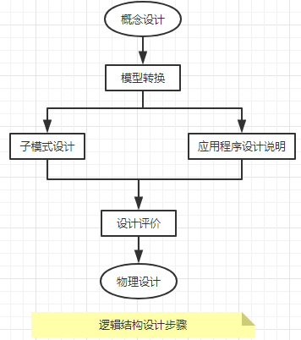
（2）逻辑结构设计的步骤
主要步骤如下图所示
第二节 数据库设计的基本步骤
Notes:
模型转换是指将概念模型等价地转换为特定 DBMS 支持的关系模型、网状模型或层次模型表示。对于一个特定的应用环境，通常只转换为用户要求的某个特定 DBMS 所支持的一种模型表示
子模式设计的目标是抽取或导出模式的子集，以构造不同用户使用的局部数据逻辑结构。具体的规则在 DBMS 的使用指南中通常会有明确的说明
编制应用程序设计说明的目的是为可实际运行的应用程序设计提供依据与指导，并作为设计评价的基础
设计评价的任务是分析并检验模式及子模式的正确性与合理性，其方法是通过程序设计指南中提交的程序执行逻辑步骤在子模式上的模拟执行来考核模式及子模式是否满足应用需求，有无遗漏，并进一步估计数据容量及存取效率，为物理设计提供参考信息。评价分析中，如若发现不合理之处，则返回到模型转换处重新执行，如此反复，直至满足要求为止

Slide 20
四、物理设计
物理设计是指对于一个给定的数据库逻辑结构，研究并构造物理结构的过程，其具体任务主要是确定数据库在存储设备上的存储结构及存取方法，因 DBMS 的不同还可能包括建立索引和聚集，以及物理块大小、缓冲区个数和大小、数据压缩的选择等
参与物理设计的人员应基本掌握存储设备的特性，充分了解操作系统及 DBMS 所提供的支持环境，并十分熟悉数据库的逻辑结构及存取速度、频率及数据量方面的要求
第二节 数据库设计的基本步骤

Slide 21
五、数据库实施
完成数据库的逻辑与物理结构设计之后，就可以在实际的计算机系统中建立数据库并试运行了。数据库实施阶段需要完成的工作包括：加载数据、应用程序设计和数据库试运行
（1）加载数据
加载数据是指将符合要求的初始数据装载到数据库中去，其具体包括数据的收集、分类、整理校验和输入等过程，经此就可将数据按数据库定义准确地存储到数据库中。
第二节 数据库设计的基本步骤

Slide 22
（2）应用程序设计
严格地讲，应用程序不应该是数据库设计的范畴，但它又必须且只能是随着数据库结构设计的进展而逐步地并行进行
（3）数据库试运行
为了避免对实际应用带来损害，数据库通常应经过一个试运行的阶段。所谓试运行就是指在已建立的数据库上，按生产现场实际环境要求运行应用程序，进行对数据库的各种操作，检验其功能和性能，如有不当或错误，则应根据实际情况或修改应用程序、修改数据库物理模型，甚至修改逻辑模型
第二节 数据库设计的基本步骤

Slide 23
六、数据库运行和维护
只有经过试运行后，确认系统无故障或暂未发现故障时，系统才能投入到生产实际中运行。数据库系统投入实际运行标志着数据库设计和应用开发的基本完成，但并不意味着设计和应用开发工作的终止。随着应用的深入和拓展，有可能暴露原未发现的问题；也有可能因对数据的不断增、删、改而使得系统的物理存储结构变坏或存取效率下降；另外，应用需求也有可能发生改变或拓展。所有这些，都需要工作人员在系统运行中做好维护工作，监督、发现和分析问题，提出改进或扩展方案并付诸实施。此外，还应定期或不定期地进行数据转储，当系统出现故障时进行恢复处理，并实施安全与完整性控制
第二节 数据库设计的基本步骤

Slide 24
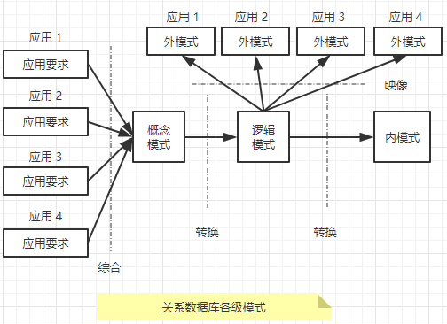
一、系数据库设计过程与各级模式
第三节 关系数据库设计方法
Notes:
如上图所示，按照数据库设计的基本步骤，在关系数据库设计的不同阶段，会形成数据库的各级模式，即：在需求分析阶段，综合各个用户的应用需求；在概念结构设计阶段，形成独立于机器特点、独立于各个关系数据库管理系统产品（如 MySQL、Oracle、SQL Server 等）的概念模式，例如本书使用的 E-R 图；在逻辑结构设计阶段，将 E-R 图转换成具体的数据库产品支持的关系数据模型，形成数据库逻辑模式，然后根据用户处理的要求、安全性的考虑，在基本表的基础上再建立必要的视图，形成数据的外模式；在物理结构的设计阶段，根据关系数据库管理系统的特点和处理的需要，进行物理存储安排，建立索引，形成数据库内模式

Slide 25
二、概念结构设计方法
关系数据库的概念结构设计通常采用自顶向下法，它通过两个步骤来完成概念设计，即首先建立局部信息结构，然后将局部信息结构合成为全局信息结构并优化，其中使用 E-R 图作为概念模型的描述工具
第三节 关系数据库设计方法

Slide 26
1.E-R 图的表示方法
概念结构设计就是将需求分析得到的用户需求抽象为信息结构（即概念模型）的过程，它通常使用 E-R 图来作为描述现实世界的建模工具。E-R 图提供了表示信息世界中实体、属性和联系的方法，具体如下： i）实体型，其用矩形表示，矩形框内写明实体的名称 ii）属性，其用椭圆表示，并用无向边将其与相应的实体连接起来 iii）联系，其用菱形表示，菱形框内写明联系的名称，并用无向边分别与有关实体连接起来，同时在无向边旁标上联系的类型（1:1、1:N 或 M:N），如果一个联系具有属性，则这些属性也要用无向边与该联系连接起来
第三节 关系数据库设计方法

Slide 27
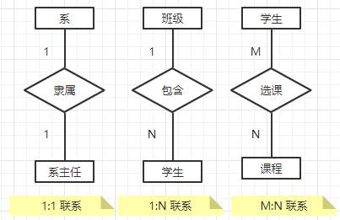
在现实世界中，实体之间的联系通常是指不同实体型的实体集之间的联系，其常常表现为以下三种情形
（1）两个实体型之间的联系
设有两个实体集 A、B，两个实体型之间的联系可分为一对一、一对多、多对多三种类型
第三节 关系数据库设计方法

Slide 28
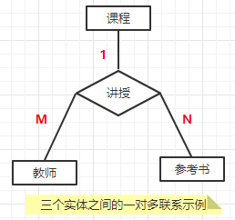
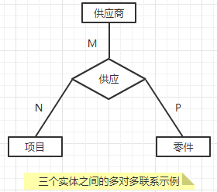
（2）两个以上的实体型之间的联系
一般地，两个以上的实体型之间也会存在一对一、一对多或多对多的联系
第三节 关系数据库设计方法

Slide 29
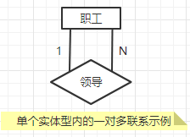
（3）单个实体型内的联系
同一个实体集内的各实体之间也可以存在一对一、一对多或多对多的联系
例如，职工实体型内部具有领导与被领导的联系，即一个职工（如系主任）“领导”若干名职工（如系里的教师），而一名职工仅被另外一名职工直接领导，则这种联系就是一对多的联系，如下图所示：
第三节 关系数据库设计方法

Slide 30
2.局部信息结构设计
根据需求分析报告中表明的不同用户视图范围所建立的满足该范围内用户需求的信息结构，称为局部信息结构。局部信息结构设计的步骤分为：确定局部范围；选择实体；选择实体的关键字属性；确定实体间联系；确定实体的属性
第三节 关系数据库设计方法

Slide 31
（1）确定局部范围
局部范围主要依据需求分析报告中标明的用户视图范围来确定。
（2）选择实体
选择实体的任务是在确定的局部范围内选择一些合适的信息单位作为局部信息结构的基本实体。这些实体应能满足该局部范围内的应用需求
第三节 关系数据库设计方法

Slide 32
（3） 选择实体的关键字属性
实体的存在依赖于其关键字的存在。实体关键字属性确定后，实体的非关键字属性也就易于确定了，因为它们之间总存在某种应用上的联系和依赖性。选择关键字属性除了考虑其是否能唯一标识实体之外，还应注意实际应用中的习惯
（4）确定实体间联系
数据间的联系必须在概念设计时确定。一种常用的分析实体间是否存在联系的方法是：将局部范围内的实体逐一取出来与该范围内的其他实体试行匹配，考察能否找到与两个参加试匹配的实体都有关的问题或同一任务同时使用到参与试匹配的两个实体。如若存在这种情况，则认为它们之间存在某种联系
第三节 关系数据库设计方法

Slide 33
（5）确定实体的属性
属性分为标识属性和说明属性两类。标识属性用作实体的关键字，说明属性用作描述实体的一般特征。标识属性已在前述步骤中确定，这里主要是确定各实体内的说明属性，并进行命名
确定说明属性的基本原则是：说明属性的存在和使用通常依赖于标识属性。也就说，属性分配到某个实体是否合理，取决于该属性是否可通过其所在实体的关键字找到，并且它们之间在应用中具有某种联系
第三节 关系数据库设计方法

Slide 34
设有一个简单的用户管理系统，负责管理与维护某单位内部的员工及部门信息，其简化的语义描述如下。 i）每位员工隶属于该单位的一个部门机构，每个部门结构包含有多个员工。对于每位员工，需要记录其姓名、年龄、员工号等信息，对于部门机构，需要记录部门名称、部门所在位置、部门领导姓名等信息 ii ）将每位员工在该系统中可使用的操作集合定义为权限，每位员工拥有自己对该系统的使用权限，且相同的权限可以分配给单位里的多位员工，同时需要记录每个权限的名称、编号（ID）、操作（如权限链接）等信息 iii）对于该系统具有相同使用或操作权限的员工应归为一类，并记录其名称、编号（ID）、描述信息
第三节 关系数据库设计方法

Slide 35
根据上述描述，可为该系统建立四个实体，分别是：用户、用户组、部门和权限。其中，用户定义为某单位所有员工在该系统中的名称；用户组用于标识对于该系统具有相同操作权限的一类用户；部门则是界定各个员工所在的单位组织结构；权限是区分该系统各个操作集合的名称
同时，这四个实体所包含的属性如下，其中的关键字属性用下划线标识
用户：用户 ID、用户名、年龄、口令
用户组：用户组 ID、用户组名、用户组描述
部门：部门 ID、部门名、部门所在地、部门领导
权限：权限 ID、权限名、权限链接
第三节 关系数据库设计方法

Slide 36
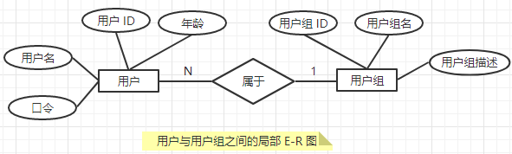
此外，这四个实体之间的联系如下 i）用户组与用户之间是一对多联系，表示每个用户属于一个用户组，一个用户组有多个用户，其联系的名称定义为“属于”
第三节 关系数据库设计方法

Slide 37
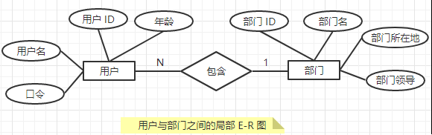
此外，这四个实体之间的联系如下 ii）部门与用户之间是一对多联系，表示一个部门包含多个用户，每个用户只在一个部门，其联系的名称定义为“包含”
第三节 关系数据库设计方法

Slide 38
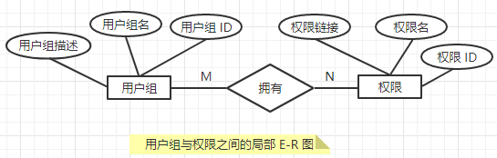
此外，这四个实体之间的联系如下 iii）用户组与权限之间是多对多联系，表示一种权限可以分配给多个用户组，每个用户可以拥有多种权限，其联系的名称定义为“拥有”
第三节 关系数据库设计方法

Slide 39
3.全局信息结构设计
全局信息结构设计是将上述步骤中产生的所有局部信息结构合并称为一个全局信息结构。
全局信息结构必须是所有局部信息结构的全面准确的映像，即合并前各局部信息结构所能实现的应用需求，合并形成的全局信息结构仍能实现。
同时，全局信息结构中应努力避免或消除不同局部信息结构中因用户观点的不同所可能导致的数据不一致，并尽可能地增强数据的共享性，控制数据的冗余
第三节 关系数据库设计方法

Slide 40
通常，各局部 E-R 图之间的冲突主要表现在三个方面：属性冲突、命名冲突和结构冲突
（1）属性冲突
属性冲突主要包含以下两类冲突 i）属性域冲突，即属性值的类型、取值范围、取值集合的不同。例如年龄，有的是以出生日期的形式表示的，而有的是以整数的形式来表示的 ii）属性值单位冲突。例如，人的身高有的是以米为度量单位，有的则是以厘米为表示单位
第三节 关系数据库设计方法

Slide 41
（2）命名冲突
命名冲突主要包含以下两类冲突 i）同名异义，即不同意义的实体类型名或联系类型名在不同的局部应用中具有相同的名字 ii）异名同义，即同一意义的实体类型名或联系类型名在不同的局部应用中具有不同的名字
第三节 关系数据库设计方法

Slide 42
（3）结构冲突
结构冲突主要包含以下三类冲突 i）同一对象在一个局部 E-R 图中作为实体，而在另一个局部 E-R 图中作为属性 ii）同一实体在不同的 E-R 图中属性个数和类型不同
实体之间的联系在不同的 E-R 图中是不同的类
第三节 关系数据库设计方法

Slide 43
对于属性冲突和命名冲突，通常采用讨论、协商等行政手段解决，而对于结构冲突，则需要通过认真分析后，采用技术手段加以解决，例如，把实体变换为属性或属性变换为实体，使同一对象具有相同的抽象，又如，取同一实体在各局部 E-R 图中属性的并作为集成后该实体的属性集，并对属性的取值类型进行协调统一
此外，一个好的全局 E-R 模型除能反映用户功能需求之外，还应满足下列条件，即：实体类型个数尽可能少，实体类型所含属性尽可能少，实体类型间联系无冗余。全局 E-R 模型的优化就是要达到这三个目的，而优化的步骤则包括：相关实体类型的合并（通常是把具有相同码的实体类型进行合并）、消除不必要的冗余属性、消除不必要的冗余联系等。当然，有时为了效率，可根据具体情况存在适当冗余
第三节 关系数据库设计方法

Slide 44
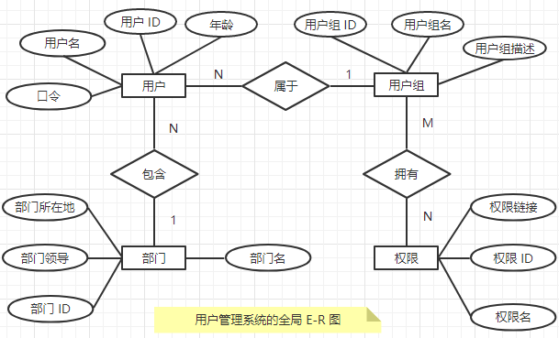
第三节 关系数据库设计方法

Slide 45
三、逻辑结构设计方法
逻辑结构设计的任务是把在概念结构设计产生的概念模型转换为具体的 DBMS 所支持的逻辑数据模型，也就是导出特定的 DBMS 可以处理的数据库逻辑结构（数据库的模式和外模式），这些模式在功能、性能、完整性和一致性约束方面满足应用要求。那么，在关系数据库设计中，逻辑结构设计的任务就是把概念结构设计阶段已设计号的 E-R 图转换为关系数据库系统所支持的关系模型，其通常包括这样三项工作：将 E-R 图转换为关系模型、对关系数据模型进行优化、设计面向用户的外模式
第三节 关系数据库设计方法

Slide 46
1.E-R 图向关系模型的转换
E-R 图向关系模型的转换要解决的问题，是如何将实体以及实体间的联系转换为关系模式，如何确定这些关系模式的属性和主码。关系模型的逻辑结构是一组关系模式的集合，而 E-R 图则是由实体、实体的属性和实体间的联系三个要素所组成的，因此将 E-R 图转换为关系模型实际上就是要将实体、实体的属性和实体间的联系转换为某种关系模式。
第三节 关系数据库设计方法

Slide 47
这种转换一般遵守以下原则 i）一个实体型转换为一个关系模式。 ii）一个一对一（1:1）联系可以转换为一个独立的关系模式，也可以与任意一端对应的关系模式合并。 iii）一个一对多（1:N）联系可以转换为一个独立的关系模式，也可以与 N 端对应的关系模式合并。 iv）一个多对多（M:N）联系转换为一个关系模式。 v）三个或三个以上实体间的一个多元联系可以转换为一个关系模式。
第三节 关系数据库设计方法

Slide 48
基于上述 E-R 图转换为关系模型的方法，可将上面的全局 E-R 图转换为下面五种关系，其中主码（主键）用下划线标识 i）用户（用户 ID，用户名，口令，年龄，所属用户组，所在部门） ii）用户组（用户组 ID，用户组名，用户组描述） iii）部门（部门 ID，部门名，部门所在地，部门领导） iv）权限（权限 ID，权限名称，权限链接） v）拥有（ID 号，用户组 ID，权限 ID）
因为“用户组”关系和“用户”关系之间是“一对多联系”
“部门”关系与“用户”关系之间是“一对多联系”
“用户组”关系与“权限”关系之间是“多对多联系”，
第三节 关系数据库设计方法
Notes:
那么“用户组”关系的主键可作为“用户”关系的外键加入到“用户”关系中，表示用户隶属的用户组，同样“部门”关系的主键也可以作为外键加入到“用户”关系中，表示用户所在的部门，而在“用户组”关系与“权限”关系之间，可增加一个中间关系“拥有”，该关系用于包含“用户组”关系与“权限”关系各自的主键作为其外键。同时，“用户”关系、“用户组”关系、“部门”关系和“权限”关系分别包含了各自的基本属性信息

Slide 49
2.数据模型的优化
1）确定个属性间的函数依赖关系
2）对于各个关系模式之间的数据依赖进行极小化处理，消除冗余的联系
3）判断每个关系模式的范式，根据实际需要确定最合适的范式
4）按照需求分析阶段得到的处理要求，分析这些模式对于这样的应用环境是否合适，确定是否要对某些模式进行合并或分解
5）对关系模式进行必要的分解，提高数据操作的效率和存储空间的利用率
第三节 关系数据库设计方法

Slide 50
3.设计用户子模式
将概念模型转换为全局逻辑模型之后，可根据局部应用需求，利用视图（View）设计更符合局部用户需要的用户外模式
定义数据库全局模式主要是从系统的时间效率、空间效率、易维护等角度出发。由于用户外模式与模式是相互独立的，因此在定义用户外模式时可以注重考虑用户的习惯与方便。具体包括以下几个方面
1)可以通过视图机制在设计用户视图时，重新定义某些属性的别名，使其更符合用户的习惯，以方便使用
2)可以对不同级别的用户定义不同的视图，以保证系统的安全性
3)简化用户对系统的使用。
第三节 关系数据库设计方法

Slide 51
四、物理设计方法
关系数据库系统的优点之一是用户通常不需要进行数据存储结构和存取方法的设计。当然，正因为关系数据库系统具有这一特定，使得用户失去对数据库存取路径的控制而影响到数据库的存取效率。因而，物理设计的任务主要是通过对关系建立索引和聚集来实现与应用相关数据的逻辑连接和物理聚集，以改善对数据库的存取效率
第三节 关系数据库设计方法

Slide 52
1.建立索引
索引的建立是通过 DBMS 提供的有关命令来实现的。由于建立索引会带来维护索引空间的开销，因而建立索引的数据对象通常应具有较少的插入、修改和删除操作。一般，用以建立索引的那些属性也应是其所在关系中使用频率较高的属性
建立索引的方式通常有静态和动态两种。静态建立索引是指应用人员预先建立索引，一旦建立，后续的应用程序均可直接使用该索引存取数据，它多适合于用户较多且使用周期相对较长的数据；动态建立索引是指应用人员在程序内外临时建立索引，它多适合于单独用户或临时性使用要求情况
第三节 关系数据库设计方法

Slide 53
2.建立聚集
聚集是将相关数据集中存放的物理存储技术，借以提高 I/O 的数据命中率而改善存取速度，其功能由具体的 DBMS 所提供，如 MySQL。所谓集中存放是指将相关数据尽可能地存放于一个物理块中，或一个磁道中，或一个柱面中，或相邻区域（块、磁道、柱面）中。
数据聚集结构的一种有效方式是块结构方式，块与块之间由指针连接，一个块对应于一个物理分区。
第三节 关系数据库设计方法
Notes:
例如，一个教师关系中含有姓名、出生时间、性别、职称等属性，若 1975 年出生的教师有 100 各，则该关系中含有 100 各 1975 年出生教师数据的元祖，最坏情况下，100 各元祖分布在 100 各不同物理块中，当按出生时间访问 1975 年出生的教师信息时，则可能需要 100 次 I/O（假设一次 I/O 读入一个物理块）。若按出生时间集中存放数据，则依次能读入多个 1975 年出生的教师数据

Slide 54
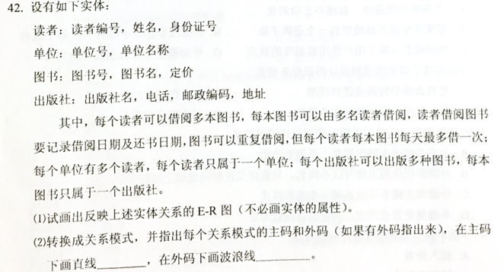

Slide 55
